Slide 1
Linux Haladóknak: Arch
Készítette: Zick Balázs

Slide 2
Háttérinformációk:
Első kiadási dátum: 2002. Március
Fejlesztő: Polyák Levente
CRUX, BSD

Slide 3
Mi az arch?
Nyílt forráskódú Linux disztribució
Linux kernel
„Rolling-release”
Ingyenes
KiSS elvek
Minimalista

Slide 4
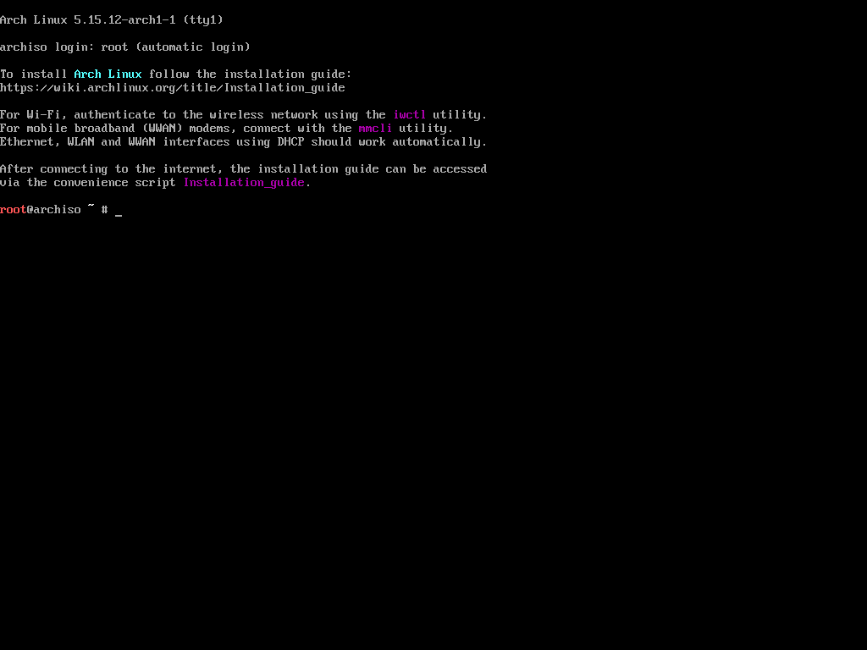
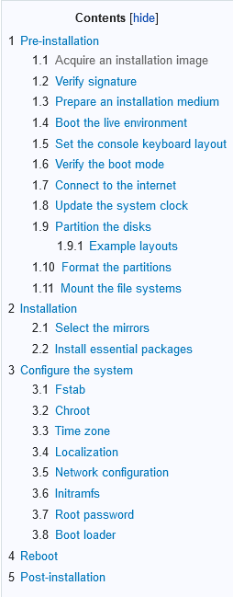
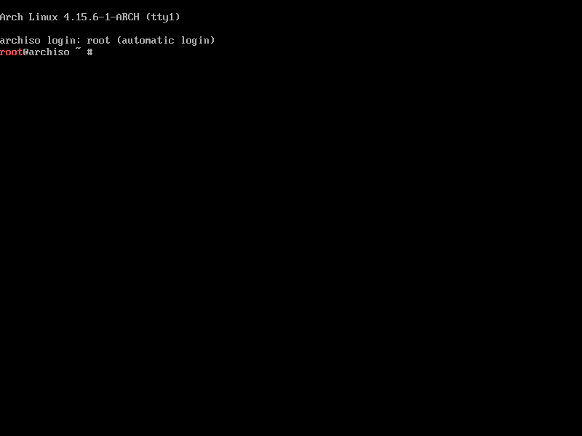
Telepítés:

Slide 5
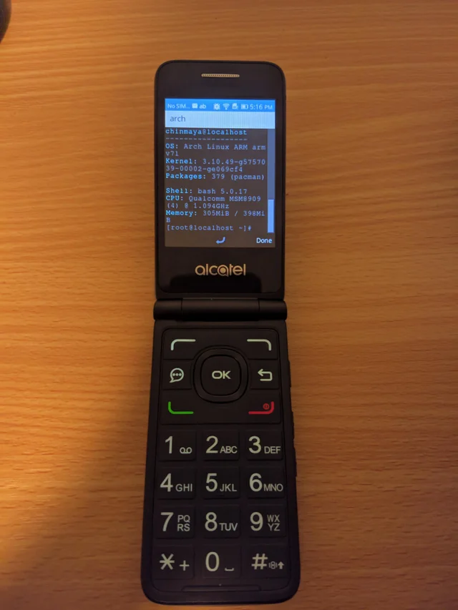

Csomagkezelés
pacman (Package-Manager)
-Q: Szűrés
-S: Szinkronizáció
-Syu: Rendszerfrissítés
-R: Törlés
-U: Csomag frissítés

Slide 6
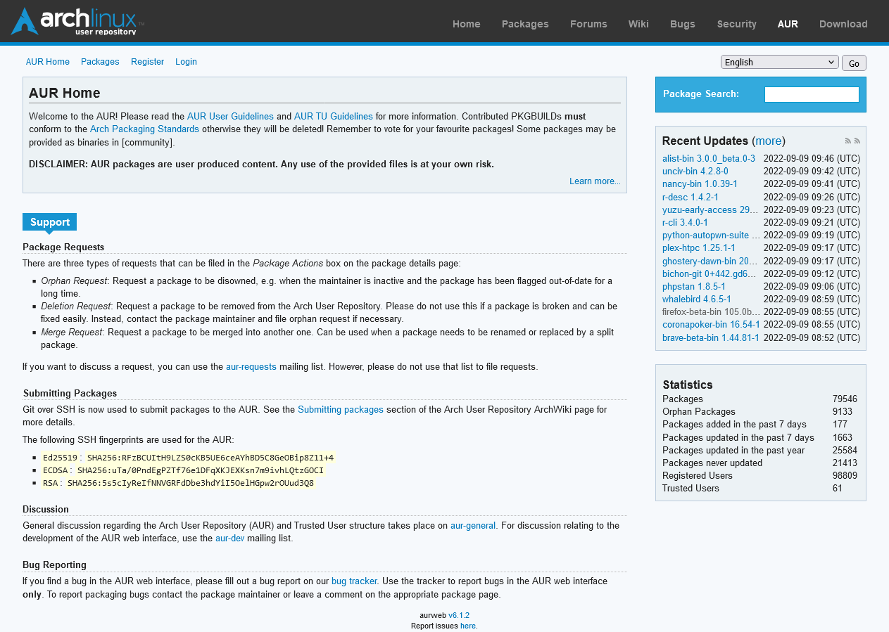
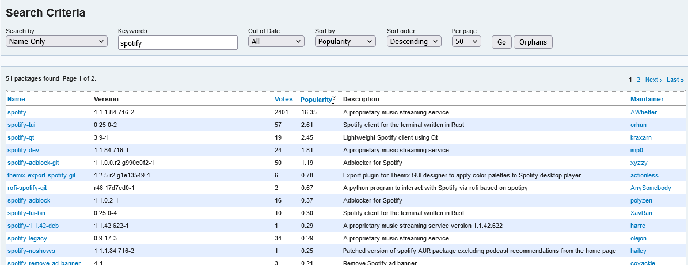
Felhasználói Csomagok
AUR
Csomagok keresése
Nem hivatalos repó

Slide 7
Előnyök
Gyors
„DIY”
Naprakész wiki
Segítőkész fórum

Slide 8
Hátrányok:
Instabil
„DIY”
Rolling-release
Barátságtalan telepítő

Slide 9
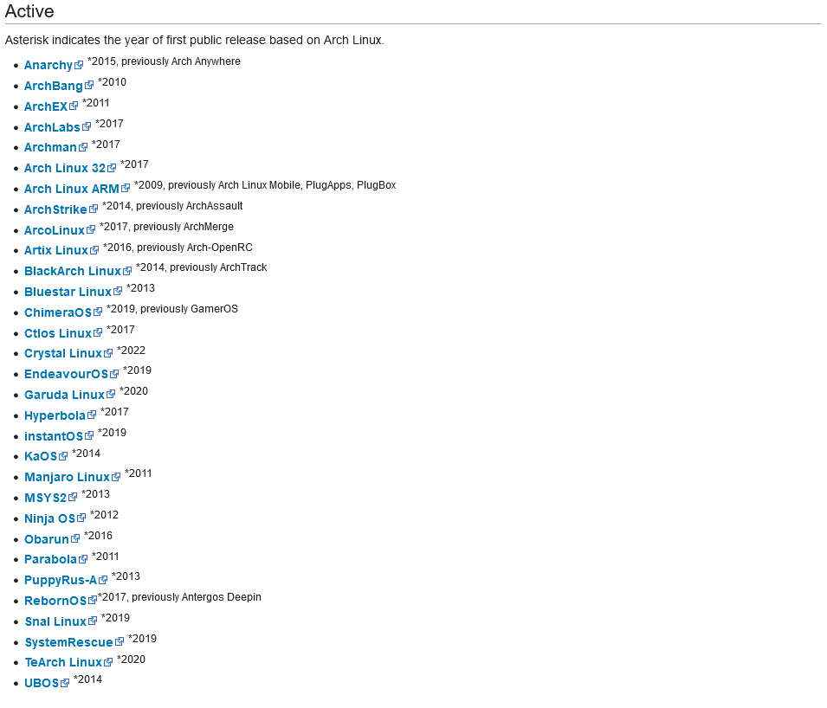


Saját disztribúció

Slide 10
Köszönöm a figyelmet
Források:
https://archlinux.org/
https://en.wikipedia.org/wiki/Arch_Linux
https://aur.archlinux.org
https://wiki.archlinux.org
https://reddit.com/r/archlinux

